Slide 1

TRƯỜNG ĐẠI HỌC SƯ PHẠM KỸ THUẬT TP.HCM
KHOA CÔNG NGHỆ THÔNG TIN
BÁO CÁO ĐỒ ÁN
CÔNG NGHỆ PHẦN MỀM
Phần Mềm Quản Lý Thư Viện Sử Dụng Winform C#
GVHD: TS. Nguyễn Trường Hải
SVTH:
Nguyễn Thị Nhả Thư
Nguyễn Phạm Duy Khiêm

Slide 2
Các công nghệ sử dụng
Mô hình 3 lớp sử dụng Winform C# .NET Framework
Data: SQL server

Slide 3
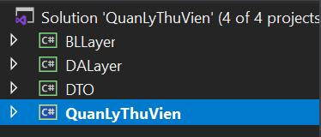
2. Tổ chức project
Lớp GUI (QuanLyThuVien): hiển thị giao diện và các chức năng người dùng sử dụng
Lớp BLLayer: nhận yêu cầu từ lớp GUI, xử lý nghiệp vụ, truy xuất đến lớp DALayer và trả kết quả về GUI
Lớp DALayer: truy xuất đến cơ sở dữ liệu

Slide 4
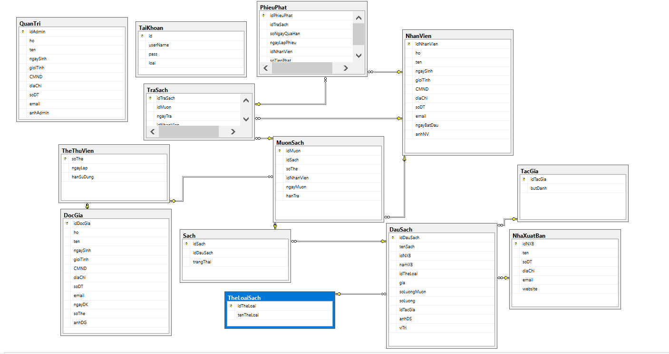
3. Cơ sở dữ liệu

Slide 5
4. Chức năng của phần mềm
Chức năng sẽ được chia theo 3 nhóm đối tượng sử dụng:
Quản lý
Đăng nhập
Đăng xuất
Thêm, tìm kiếm, xóa nhân viên
Tìm kiếm thông tin sách theo tên sách, tên tác giả
Tìm kiếm, xem thông tin độc giả

Slide 6
Nhân viên
Đăng nhập
Đăng xuất
Tạo , quản lý thẻ thư viện
Tìm kiếm theo tên sách, tên tác giả , chỉnh sửa thông tin sách
Tìm kiếm theo tên và số thẻ , chỉnh sửa thông tin độc giả
Đổi mật khẩu tài khoản
Thống kê độc giả mượn sách, trả sách trễ hẹn, tiền phạt

Slide 7
Độc giả
Đăng nhập
Đăng xuất
Xem thông tin của bản thân
Tìm kiếm thông tin sách theo tên sách, tên tác giả
Thay đổi mật khẩu tài khoản

Slide 8
Cảm ơn Thầy và các bạn đã lắng nghe !

